Slide 1
Introduktion til Konkreg
Udarbejdet af IT og Styring
Marts 2019

Slide 2
Agenda
Hvad er Konkreg
Formål med Konkreg
Konkreg Dashboards

Slide 3
Formål
Videndeling mellem konkurrencecentrene og EKA om tip, henvendelser, klager m.v.
Bedre overblik og viden om antal og typer af henvendelser mv.
Struktureret opsamling af data om henvendelser

Slide 4
Konkreg
Konkreg er et registrerings system til at indtaste telefon henvendelser/indberetninger.
Konkreg notatet bliver sendt på mail til valgte sagsbehandler, så sagen nemt kan journaliseres på ny sag eller samlesag
Konkreg data bliver reflekteret i dashboards

Slide 5
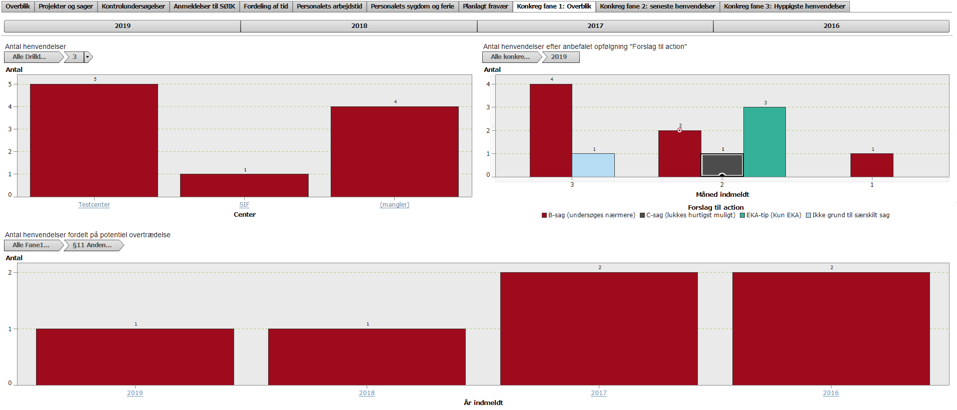

Slide 6
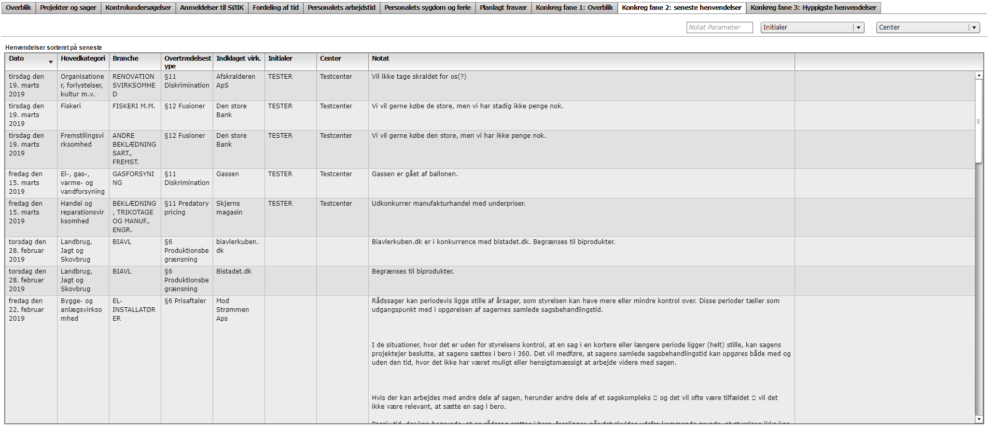

Slide 7
Tak for
i dag
ADM

